Slide 1

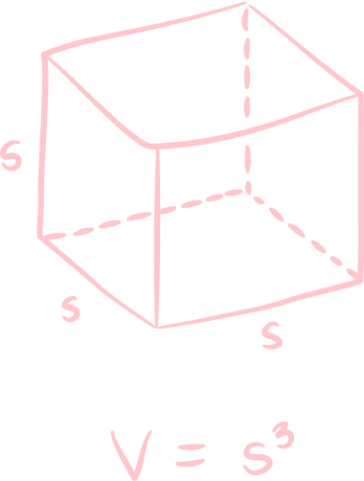




CHÀO MỪNG CÁC EM
ĐẾN VỚI TIẾT HỌC
HÔM NAY!

Slide 2

BÀI TẬP CUỐI CHƯƠNG V

Slide 3




TRÒ CHƠI TRẮC NGHIỆM
KHỞI ĐỘNG
Câu 1: Số cách cắm 4 bông hoa khác nhau vào 4 bình hoa khác nhau (mỗi bông hoa cắm vào một bình) là:
A. 16
C. 8
B. 24
D. 4

Slide 4
TRÒ CHƠI TRẮC NGHIỆM
Câu 2: Số các số có ba chữ số khác nhau, trong đó các chữ số đều lớn hơn 0 và nhỏ hơn hoặc bằng 5 là:
A. 120
C. 720
B. 60
D. 2

Slide 5
TRÒ CHƠI TRẮC NGHIỆM
Câu 3: Số cách chọn 3 học sinh đi học bơi từ một nhóm 10 bạn học sinh là:
A. 3 628 800
C. 120
B. 604 800
D. 720

Slide 6
TRÒ CHƠI TRẮC NGHIỆM
Câu 4: Bạn An gieo một con xúc xắc hai lần. Số các trường hợp để tổng số chấm xuất hiện trên con xúc xắc bằng 8 qua hai lần gieo là:
A. 36
C. 5
B. 6
D. 4

Slide 7
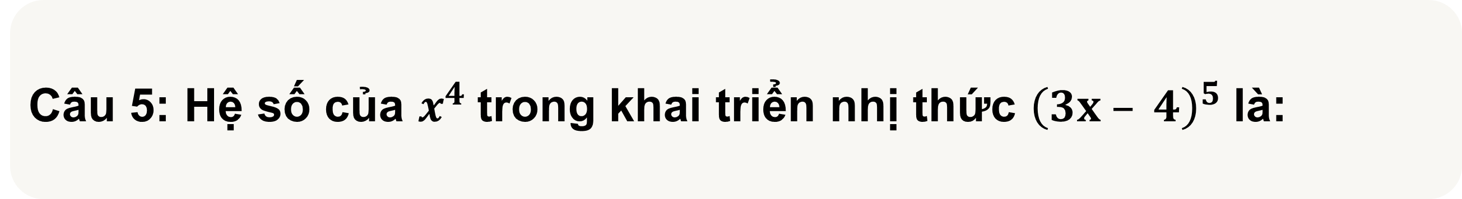
TRÒ CHƠI TRẮC NGHIỆM
Câu 5: Hệ số của $x^{4}$trong khai triển nhị thức ${\left(3x – 4\right)}^{5}$là:
A. 1 620
C. – 60
B. 60
D. – 1 620

Slide 8

TRÒ CHƠI TRẮC NGHIỆM
Câu 6 (Câu 1a SGK trang 20).
Có bao nhiêu cách xếp 20 học sinh theo một hàng dọc?
A. ${20}^{20}$
C. 20
B. 20!
D. 1

Slide 9




TRÒ CHƠI TRẮC NGHIỆM
Câu 7 (Câu 1b SGK trang 20)
Số cách chọn ra 3 học sinh từ một lớp có 40 học sinh là:
A. $A_{40}^{3}$
C. $3^{40}$
B. ${40}^{3}$
D. $C_{40}^{3}$

Slide 10
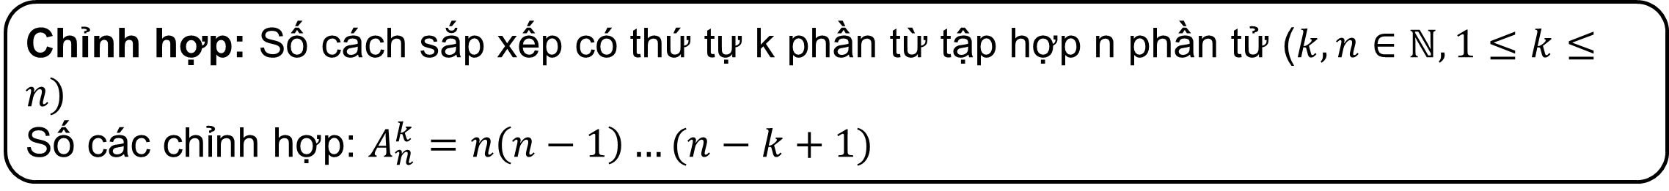
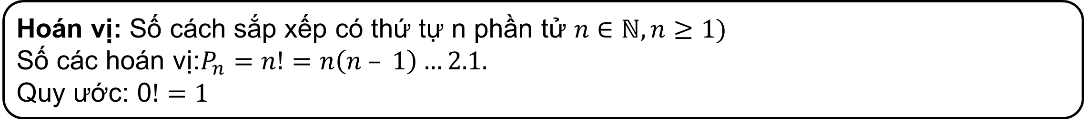

Quy tắc cộng: Một công việc có thể được thực hiện theo một trong hai phương án khác nhau:
+ Phương án 1 có n₁ cách thực hiện.
+ Phương án 2 có n₂ cách thực hiện.
Số cách thực hiện công việc là n₁ + n₂ cách.
Quy tắc đếm
Quy tắc nhân: Một công việc phải được hoàn thành bởi hai hành động liên tiếp.
+ Hành động 1 có m₁ cách thực hiện.
+ Hành động 2 có m₂ cách thực hiện.
Số cách thực hiện công việc là m₁.m₂ cách.
Hoán vị: Số cách sắp xếp có thứ tự n phần tử $n∈ℕ,n≥1)$
Số các hoán vị:$P_{n}=n!=n\left(n – 1\right)…2.1.$
Quy ước: 0$!=1$
Hoán vị, Chỉnh hợp, Tổ hợp
Chỉnh hợp: Số cách sắp xếp có thứ tự k phần từ tập hợp n phần tử ($k, n∈ℕ, 1≤k≤n)$
Số các chỉnh hợp: $A_{n}^{k}=n\left(n−1\right)…(n−k+1)$
Tổ hợp: Số cách chọn k phần tử từ tập hợp n phần tử ($k, n∈ℕ, 0≤k≤n)$
Số các tổ hợp: $C_{n}^{k}= \frac{n!}{k!\left(n−k\right)!}$

Slide 11
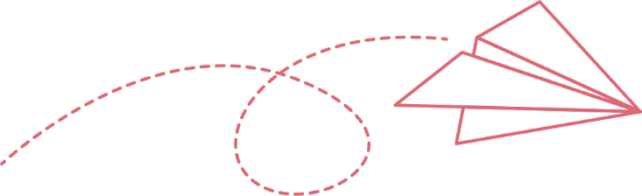

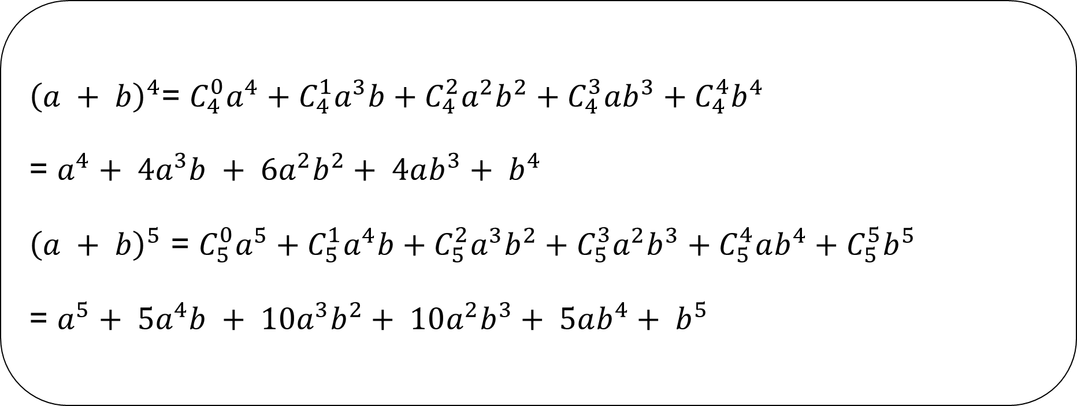
${\left(a + b\right)}^{4}$= $C_{4}^{0}a^{4}+C_{4}^{1}a^{3}b+C_{4}^{2}a^{2}b^{2}+C_{4}^{3}ab^{3}+C_{4}^{4}b^{4}$
= $a^{4}+ 4a^{3}b + 6a^{2}b^{2}+ 4ab^{3}+ b^{4}$
${\left(a + b\right)}^{5}$ = $C_{5}^{0}a^{5}+C_{5}^{1}a^{4}b+C_{5}^{2}a^{3}b^{2}+C_{5}^{3}a^{2}b^{3}+C_{5}^{4}ab^{4}+C_{5}^{5}b^{5}$
= $a^{5}+ 5a^{4}b + 10a^{3}b^{2}+ 10a^{2}b^{3}+ 5ab^{4}+ b^{5}$
Nhị thức Newton

Slide 12
LUYỆN TẬP

Slide 13


Bài 2. (SGK – trang 20)
Bạn Dương có 2 chiếc quần gồm: một quần màu xanh và một quần màu đen; 3 chiếc áo gồm: một áo màu nâu, một áo màu xanh và một áo màu vàng; 2 đôi giày gồm: một đôi giày màu đen và một đôi giày màu đỏ. Bạn Dương muốn chọn một bộ quẩn áo và một đôi giày để đi tham quan. Bằng cách vẽ sơ đồ hình cây, tính số cách chọn một bộ quần áo và một đôi giày cho bạn Dương.

Slide 14
Giải
Áo – Quần – Giày
Áo nâu
Áo xanh
Áo vàng
Quần xanh
Quần đen
Quần xanh
Quần đen
Quần xanh
Quần đen
Giày đen
Giày đỏ
Giày đen
Giày đỏ
Giày đen
Giày đỏ
Giày đen
Giày đỏ
Giày đen
Giày đỏ
Giày đen
Giày đỏ
Từ sơ đồ cây, ta thấy bạn Dương có 12 cách chọn một bộ quần áo và một đôi giày.

Slide 15


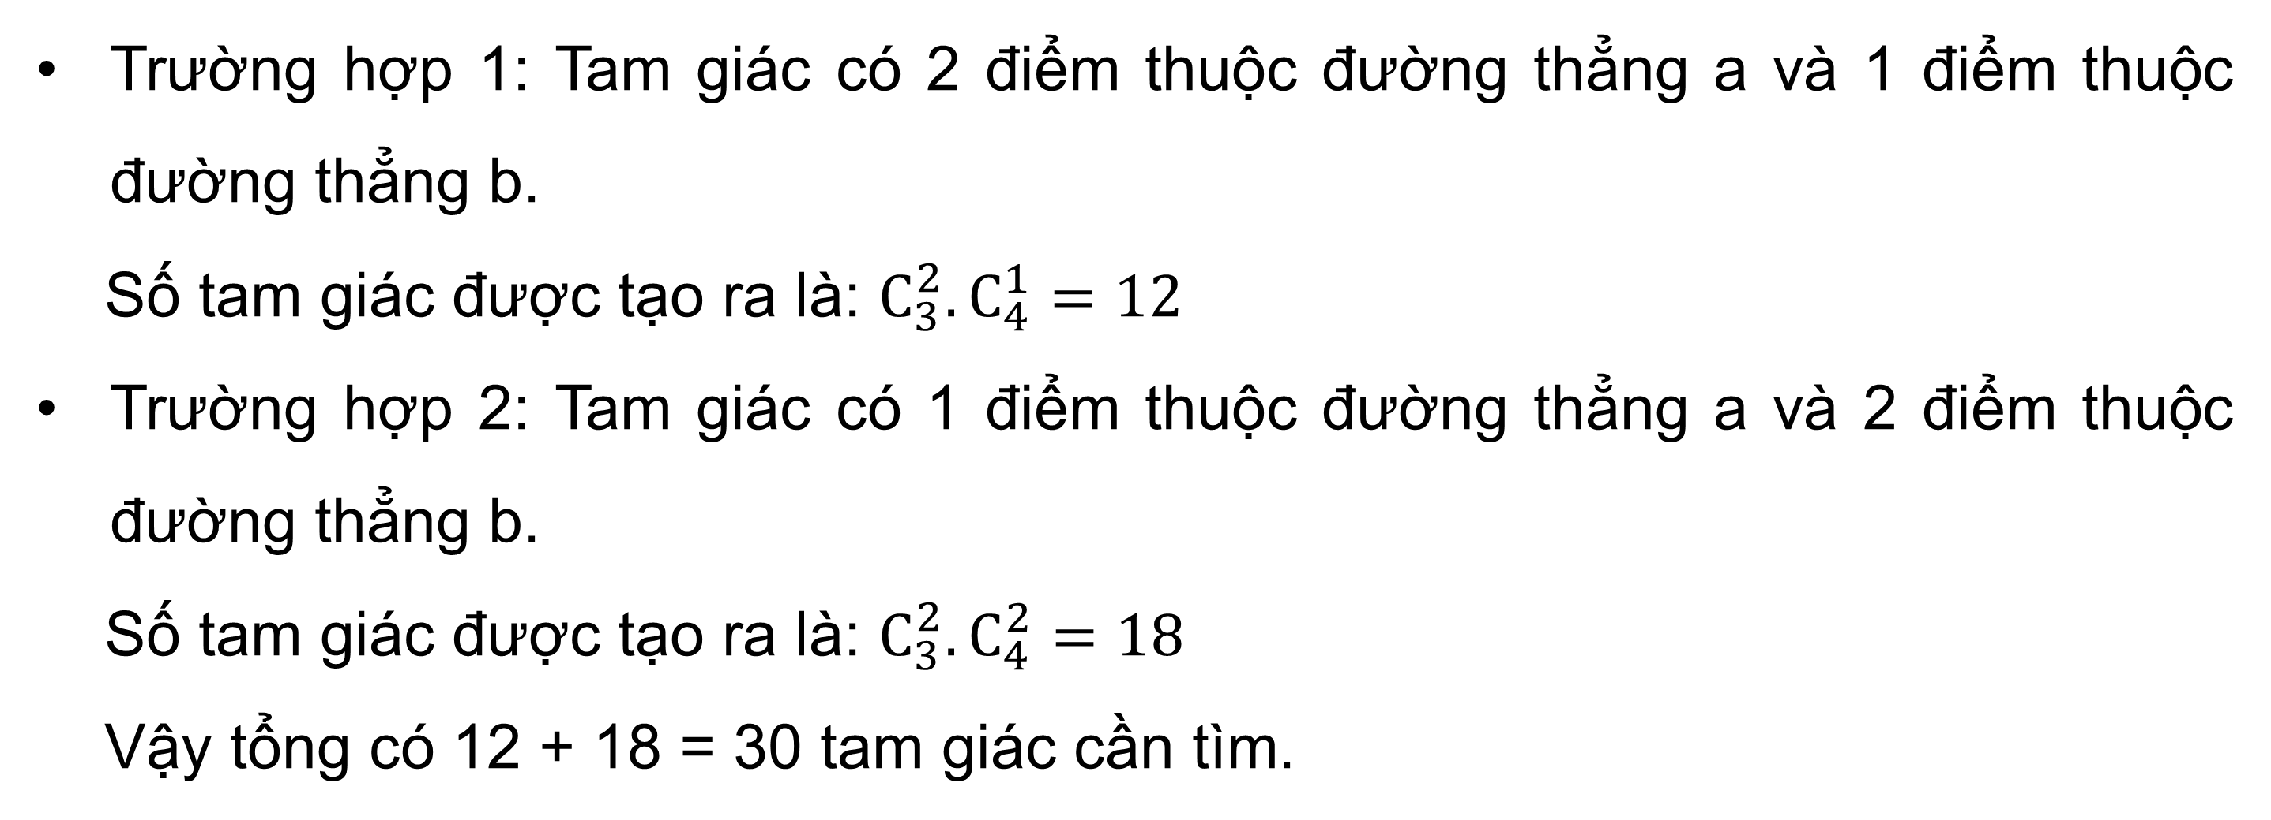
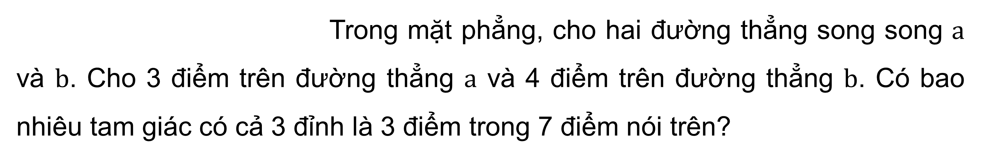
Trong mặt phẳng, cho hai đường thẳng song song $a$ và $b$. Cho 3 điểm trên đường thẳng $a$ và 4 điểm trên đường thẳng $b$. Có bao nhiêu tam giác có cả 3 đỉnh là 3 điểm trong 7 điểm nói trên?
Bài 3. (SGK – trang 20)
Giải
Trường hợp 1: Tam giác có 2 điểm thuộc đường thẳng a và 1 điểm thuộc đường thẳng b.
Số tam giác được tạo ra là: $C_{3}^{2}.C_{4}^{1}=12$
Trường hợp 2: Tam giác có 1 điểm thuộc đường thẳng a và 2 điểm thuộc đường thẳng b.
Số tam giác được tạo ra là: $C_{3}^{2}.C_{4}^{2}=18$
Vậy tổng có 12 + 18 = 30 tam giác cần tìm.

Slide 16



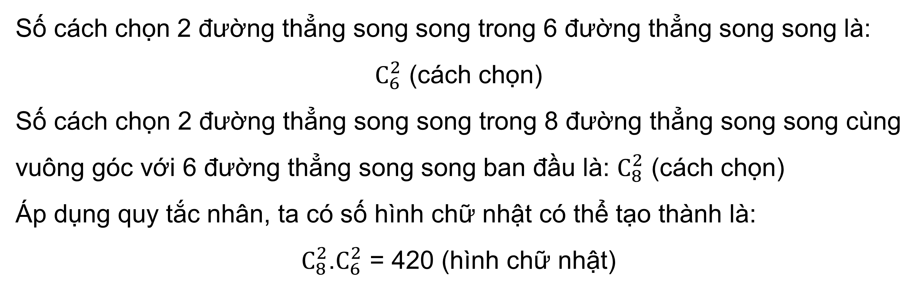
Bài 4. (SGK – trang 20)
Trong mặt phẳng, cho 6 đường thẳng song song và 8 đường thẳng vuông góc với 6 đường thẳng đó. Có bao nhiêu hình chữ nhật được tạo thành?
Giải
Số cách chọn 2 đường thẳng song song trong 6 đường thẳng song song là:
$C_{6}^{2}$ (cách chọn)
Số cách chọn 2 đường thẳng song song trong 8 đường thẳng song song cùng vuông góc với 6 đường thẳng song song ban đầu là: $C_{8}^{2}$ (cách chọn)
Áp dụng quy tắc nhân, ta có số hình chữ nhật có thể tạo thành là:
$C_{8}^{2}$.$C_{6}^{2}$ = 420 (hình chữ nhật)

Slide 17



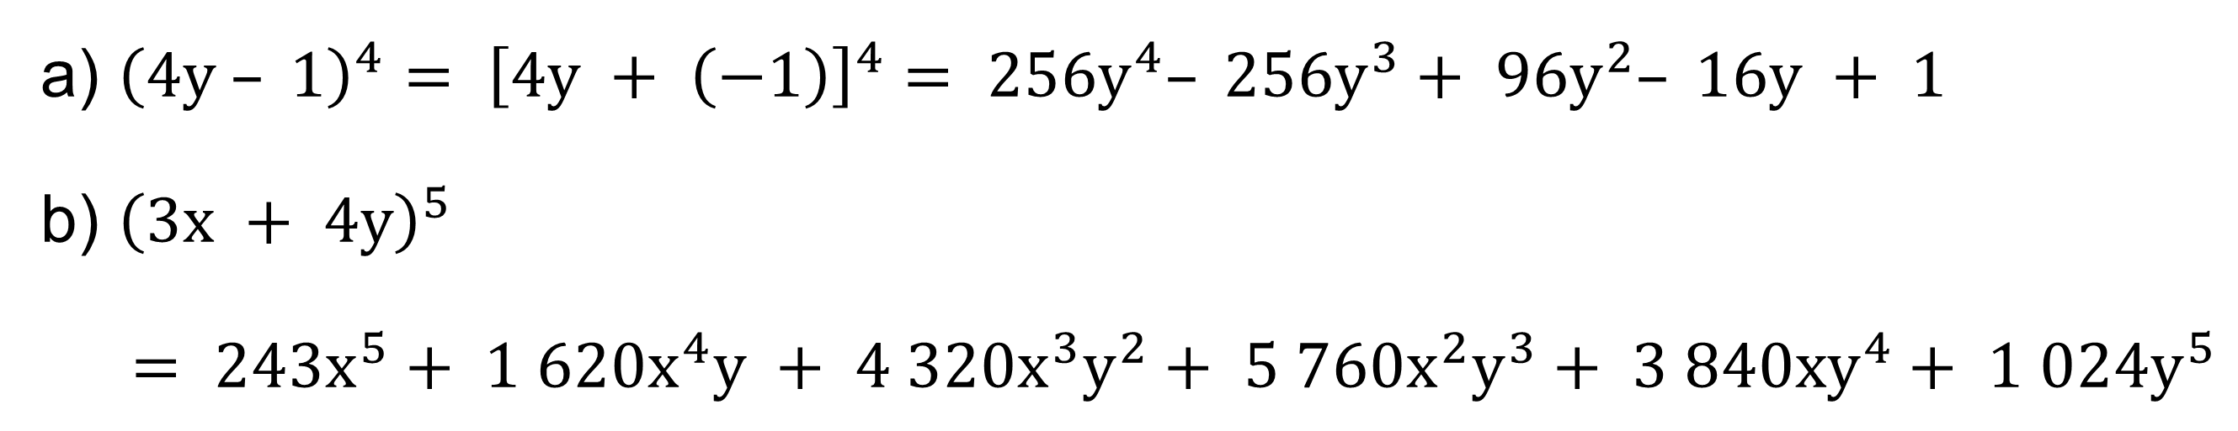
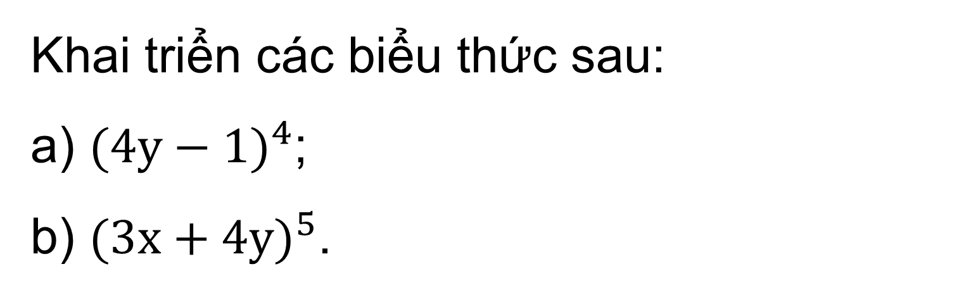
Bài 5. (SGK – trang 20)
Khai triển các biểu thức sau:
a) $(4y−1)^{4}$;
b) $(3x+4y)^{5}$.
Giải
a) ${\left(4y – 1\right)}^{4}= {\left[4y + \left(−1\right)\right]}^{4}= 256y^{4}– 256y^{3}+ 96y^{2}– 16y + 1$
b) ${\left(3x + 4y\right)}^{5}$
$= 243x^{5}+ 1 620x^{4}y + 4 320x^{3}y^{2}+ 5 760x^{2}y^{3}+ 3 840xy^{4}+ 1 024y^{5}$

Slide 18
Bài 6. (SGK – trang 20)
Mật khẩu của máy tính là một dãy các kí tự (có kể thứ tự từ trái qua phải) được chọn từ: 10 chữ số, 26 chữ cái in thường cùng với 26 chữ cái in hoa và 10 kí tự đặc biệt. Bạn Ngân muốn lập một mật khẩu của máy tính có độ dài là 8 kí tự bao gồm: 4 kí tự đầu tiên là 4 chữ số đôi một khác nhau, 2 kí tự tiếp theo là chữ cái in thường, 1 kí tự tiếp theo nữa là chữ cái in hoa, kí tự cuối cùng là kí tự đặc biệt. Bạn Ngân có bao nhiêu cách lập mật khẩu của máy tính?

Slide 19
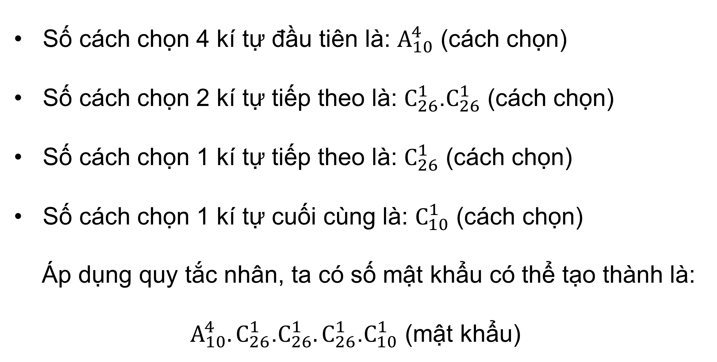
Giải
Số cách chọn 4 kí tự đầu tiên là: $A_{10}^{4}$ (cách chọn)
Số cách chọn 2 kí tự tiếp theo là: $C_{26}^{1}$.$C_{26}^{1}$ (cách chọn)
Số cách chọn 1 kí tự tiếp theo là: $C_{26}^{1}$ (cách chọn)
Số cách chọn 1 kí tự cuối cùng là: $C_{10}^{1}$ (cách chọn)
Áp dụng quy tắc nhân, ta có số mật khẩu có thể tạo thành là: $A_{10}^{4}. C_{26}^{1}$.$C_{26}^{1}.C_{26}^{1}$.$C_{10}^{1}$ (mật khẩu)

Slide 20
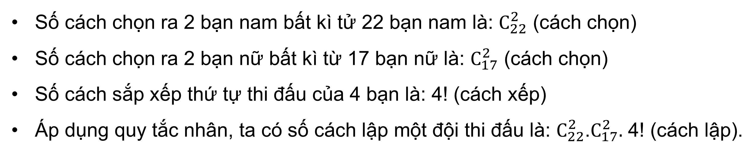
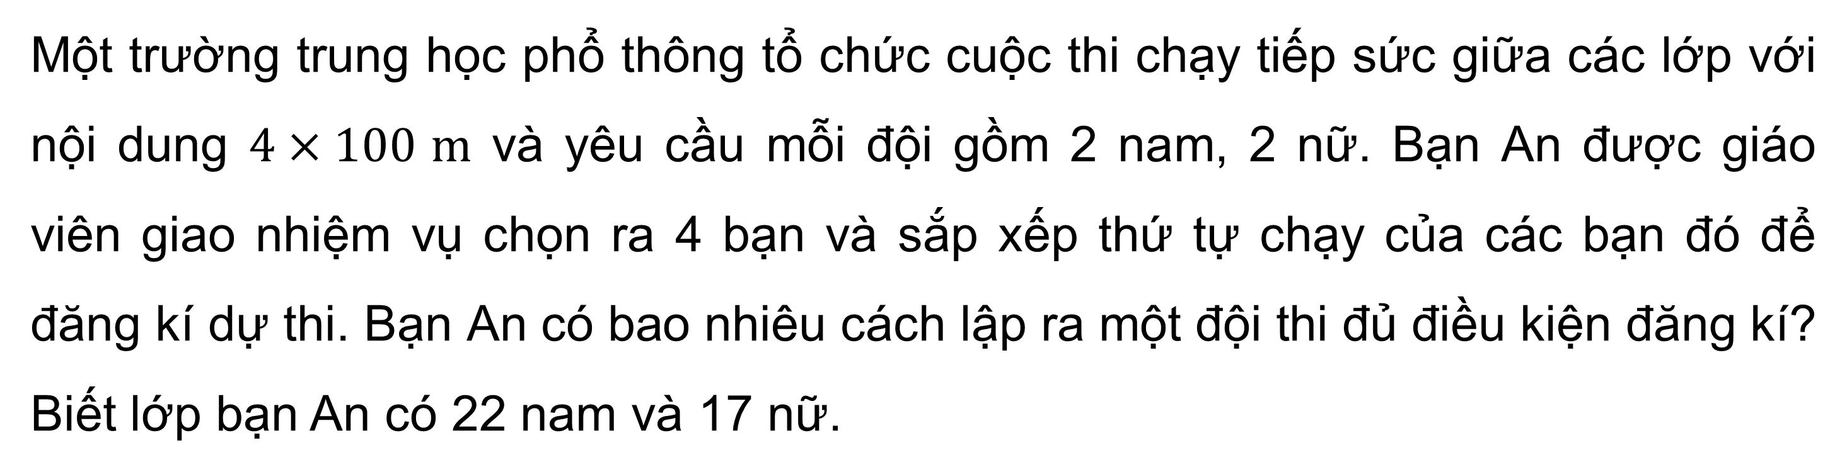
Bài 7. (SGK – trang 20)
Một trường trung học phổ thông tổ chức cuộc thi chạy tiếp sức giữa các lớp với nội dung $4×100 m$ và yêu cầu mỗi đội gồm 2 nam, 2 nữ. Bạn An được giáo viên giao nhiệm vụ chọn ra 4 bạn và sắp xếp thứ tự chạy của các bạn đó để đăng kí dự thi. Bạn An có bao nhiêu cách lập ra một đội thi đủ điều kiện đăng kí? Biết lớp bạn An có 22 nam và 17 nữ.
Giải
Số cách chọn ra 2 bạn nam bất kì tử 22 bạn nam là: $C_{22}^{2}$ (cách chọn)
Số cách chọn ra 2 bạn nữ bất kì từ 17 bạn nữ là: $C_{17}^{2}$ (cách chọn)
Số cách sắp xếp thứ tự thi đấu của 4 bạn là: 4! (cách xếp)
Áp dụng quy tắc nhân, ta có số cách lập một đội thi đấu là: $C_{22}^{2}$.$C_{17}^{2}.$ 4! (cách lập).

Slide 21
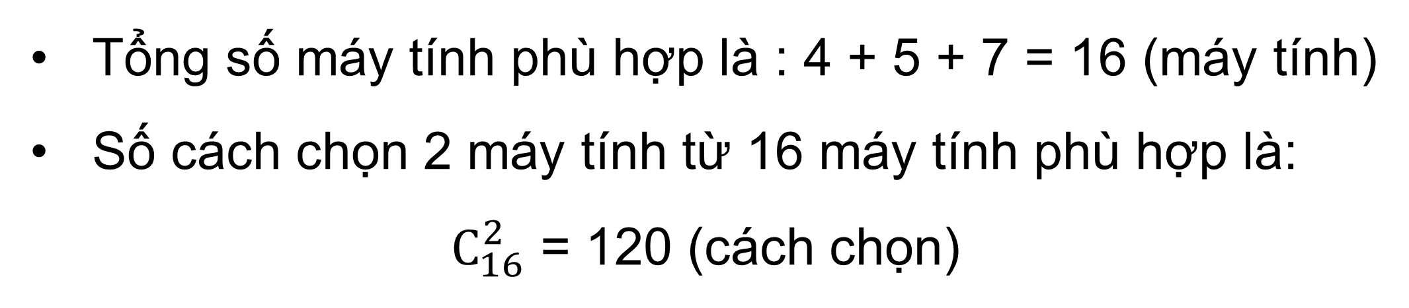
Bài 8. (SGK – trang 20)
Bác Thảo muốn mua 2 chiếc máy tính để phục vụ công việc. Người bán hàng giới thiệu cho bác 3 hãng máy tính để tham khảo: hãng thứ nhất có 4 loại máy tính phù hợp, hãng thứ hai có 5 loại máy tính phù hợp, hãng thứ ba có 7 loại máy tính phù hợp. Bác Thảo có bao nhiêu cách chọn 2 máy tính dùng cho công việc?
Giải
Tổng số máy tính phù hợp là : 4 + 5 + 7 = 16 (máy tính)
Số cách chọn 2 máy tính từ 16 máy tính phù hợp là:
$C_{16}^{2}$ = 120 (cách chọn)

Slide 22

HƯỚNG DẪN VỀ NHÀ
* Ghi nhớ
kiến thức trong bài.
* Hoàn thành các bài tập trong SBT.
Chuẩn bị +
đọc trước bài sau.

Slide 23
HẸN GẶP LẠI CÁC EM
Ở TIẾT HỌC SAU!

